Slide 1
第一章
随机事件及其概率
§1.2 样本空间

Slide 2

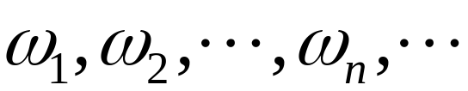


§1.2 样本空间
1. 样本点与样本空间的概念
 样本点
随机试验的每一个直接可能出现的，而且是试验中最简单的不能再分的结果，叫做试验的样本点，
 样本空间
试验的所有样本点 构成的集合称为样本空间，
用字母 表示.

Slide 3



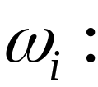


§1.2 样本空间
[例1]
（1）抛硬币一次
正面朝上,
反面朝上，
（2）抛硬币两次
① 观察正、反面朝上的情况
② 观察正面朝上的次数
正面朝上 次
以上皆为有限样本空间

Slide 4





§1.2 样本空间
（3）测量某一零件的长度，考察其测量结果与真正长度的误差
为最大正误差
可列的无限样本空间
（4）考察灯泡的寿命
不可列的无限样本空间
（样本空间由试验内容决定，而不由试验形式决定）

Slide 5








§1.2 样本空间
2. 随机事件与样本空间的关系
[例2]
上面的例1(2)：一枚硬币抛两次
①
恰好正面朝上一次
当出现“正反”或“反正”时，
发生.
当出现 时，
发生.

Slide 6



§1.2 样本空间
②
至少正面朝上一次

Slide 7






§1.2 样本空间
在例2中:
特别地，
在例2中:

Slide 8
§1.2 样本空间
小 结
1. 主要概念：样本点，样本空间.
2. 用样本空间的子集表示随机事件：该子集中任意一个样本点发生时事件就发生.

